Slide 1


Slide 5

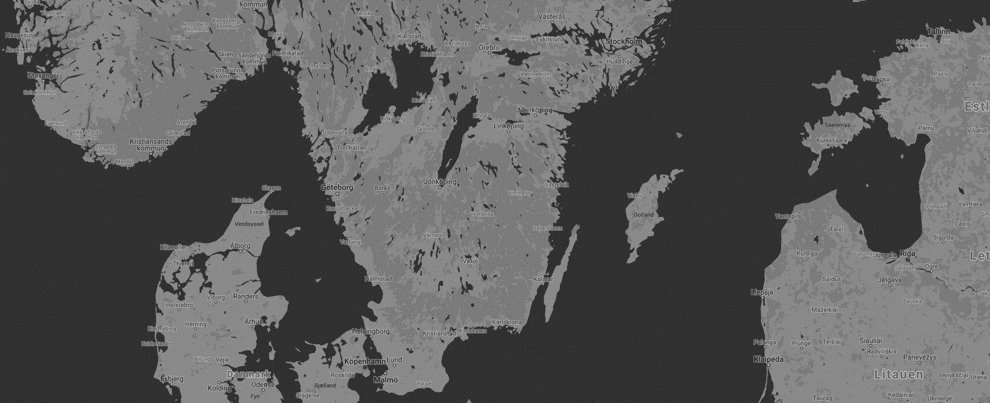








KONCERNEN
ENERGY INFRASTRUCTURE CONSULTING AB

Slide 6

ENERGY INFRASTRUCTURE CONSULTING (ENICON)
Konsulttjänster inom energi & elkraft

Slide 7

AFFÄRSIDÉ
Vår affärsidé är att erbjuda ett komplett utbud av konsulttjänster inom energiinfrastruktur.
Vi erbjuder en helhetslösning där vi kan hjälpa kunden genom hela processen från projektering till slutdokumenterad anläggning.

Slide 8


UTBILDNINGAR
Vi arrangerar utbildningar inom energi och livräddning på våra etableringsorter och även ute i er verksamhet om önskemål finns. Genom bred kompetens både inom företaget och hos partners kan vi leverera kvalitativa utbildningar som branschen efterfrågar och erbjuder även skräddarsydda lösningar.
Vår flexibilitet gör så att ni kan ha utbildningar på platser och tider så att Er verksamhet påverkas så lite som möjligt.

Slide 9
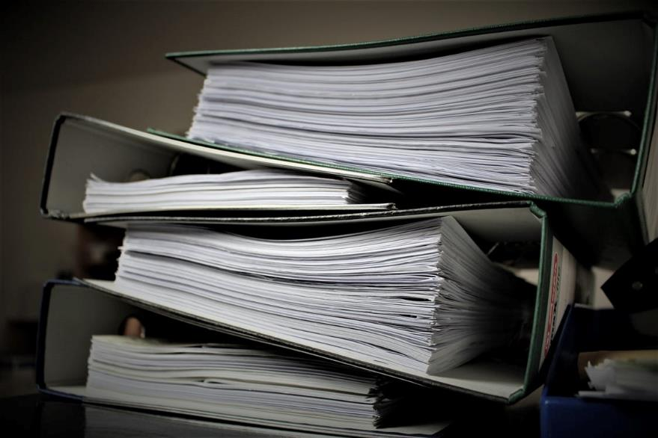
AVTALSHANTERING FRÅN START TILL SLUT
På enicon har vi en avdelning som är specialiserade på tillståndshantering. Där arbetar vi med avtalshantering mot våra egna beredare men också mot externa aktörer.
I beredningen läggs uppgifter in om vad som gäller för de specifika fastigheterna och därefter tar tillståndsavdelningen över och gör utskick, påminnelser, samtal mm. Vår kund får löpande information om status i hanteringen.
Vi tar också hand om utbetalning av intrångsersättningar och inskrivning av intrång när så önskas.

Slide 10
TJÄNSTEUTBUD
DISTRIBUTIONSNÄT
STATIONER & STÄLLVERK
REGION- OCH STAMNÄT
UTBILDNING
TILLSTÅND & RÄTTIGHETER
Beredning
Projektering
Projektledning
Inmätning
Projektering
Selektivplaner
Konstruktion
- Projektledning
HLR
ESA
AMS LSP
Starkström-
föreskrifter
EBR Kabelförläggning
Nedtagning av nödställd
Fyrhjulingsutbildning
- Tillståndshantering
(VP, MUA, REV)
- Inskrivning/Utbetalning
- Dokumentation
- Skogliga frågor
och skogsvärdering
- MKB Utredningar
- Koncessionsansökningar

Slide 11

ETABLERINGAR
BORÅS
HALMSTAD
UDDEVALLA
VISBY
ÖREBRO

Slide 12

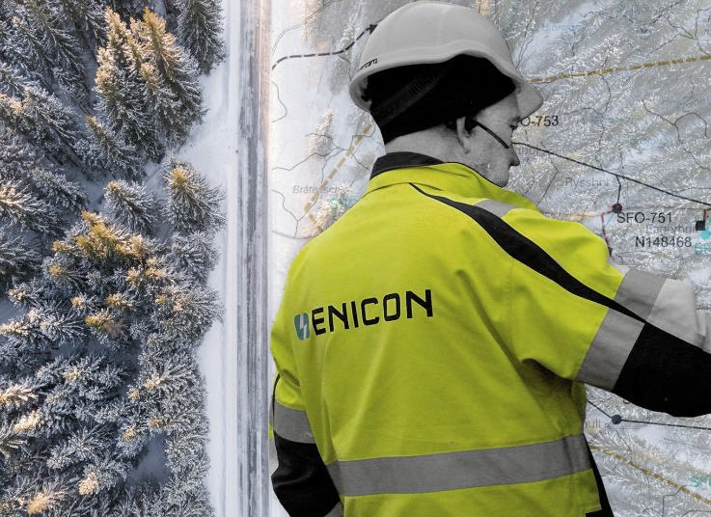
VISION
Vår vision är att vara en ledande aktör i Sverige på konsulttjänster inom energiinfrastruktur.
Vi skall med hjälp av kompetenta och engagerade medarbetare lämna ifrån oss utförda arbeten med hög kvalitet och till rätt ekonomi enligt kundens önskemål.

Slide 13
KONCERNEN
ENERGY INFRASTRUCTURE CONSULTING AB
SAHLINS SWEDEN AB

Slide 14

SAHLINS SWEDEN
Elnät, telekommunikation & elinstallation

Slide 15

AFFÄRSIDÉ
Sahlins Sweden AB utvecklar, tillverkar och säljer produkter och metoder för nätsbyggnation.
Vi lägger all kraft på att tillverka utrustning som tål att användas, och som gör din linje- eller kabelinstallation så smidig som möjligt.
Det blir enklast så.

Slide 16
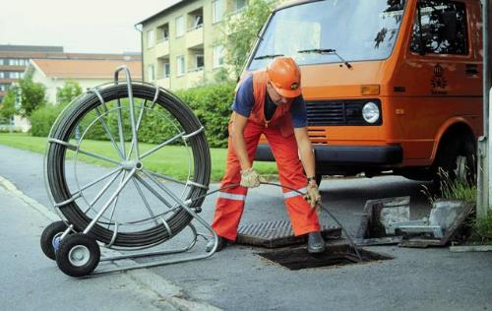
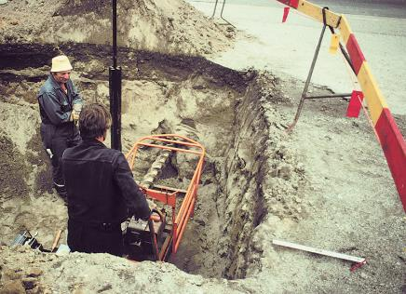
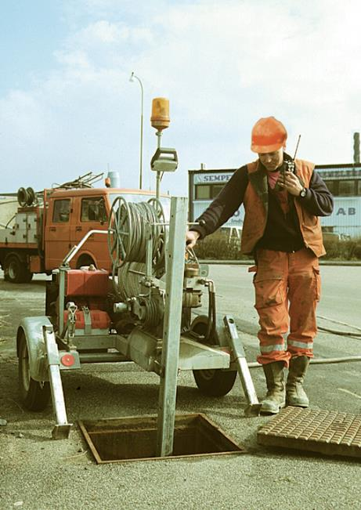
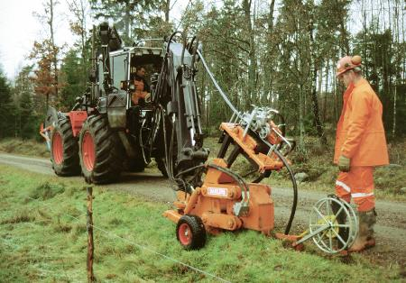
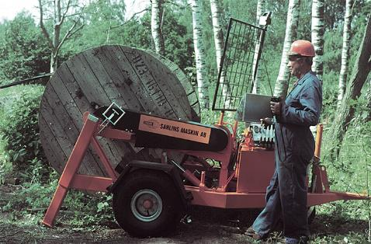
50 ÅRS HISTORIK

Slide 17
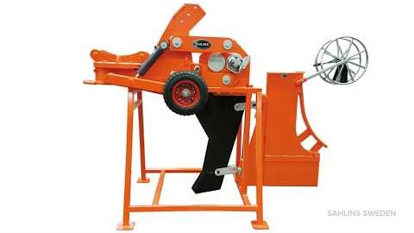
THE STORY OF SAHLINS (VIDEO)

Slide 18
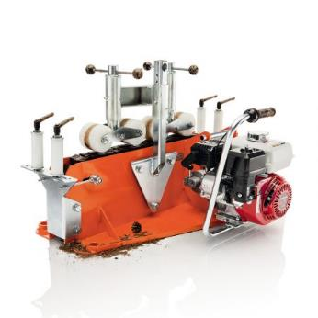
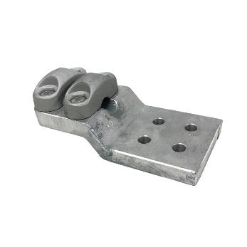
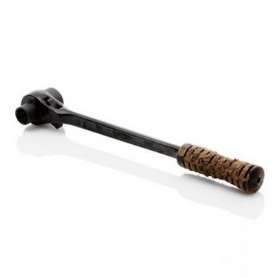
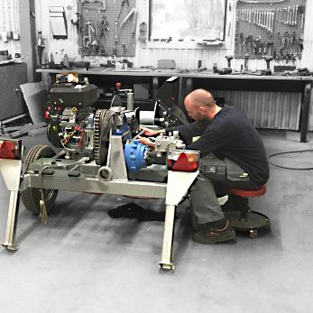
PRODUKT- & TJÄNSTEUTBUD
REDSKAP
MATERIAL
VERKTYG &
UTRUSTNING
SERVICE

Slide 19
PRODUKT- & TJÄNSTEUTBUD
REDSKAP
MATERIAL
VERKTYG &
UTRUSTNING
SERVICE
- LINJEREDSKAP
LINVAGNAR
SPÄNNBACKAR
- MASKINER
VINSCHAR
KABELMATARE
- TRUMHANTERING
TRUMBOCKAR
TRUMVAGNAR
TRUMLYFT
- BLÅSUTRUSTNING
MJET-SERIEN
TILLBEHÖR
- STÄLLVERK
KLÄMMOR
STÅL
SÄKERHETSSKÅP
- ISOLATORER
PORSLIN
KOMPOSIT
- LINJEMATERIAL
- STÅLSTOLPAR
- PERSONLIG SKYDDSUTRUSTNING
- MÄTINSTRUMENT
- GLASFIBERSTAVAR
- HANDVERKTYG
- BELYSNING
- TÄLT
- UTBILDNING
- SERVICEAVTAL
- GPS POSITIONERING
- REPARATION

Slide 20
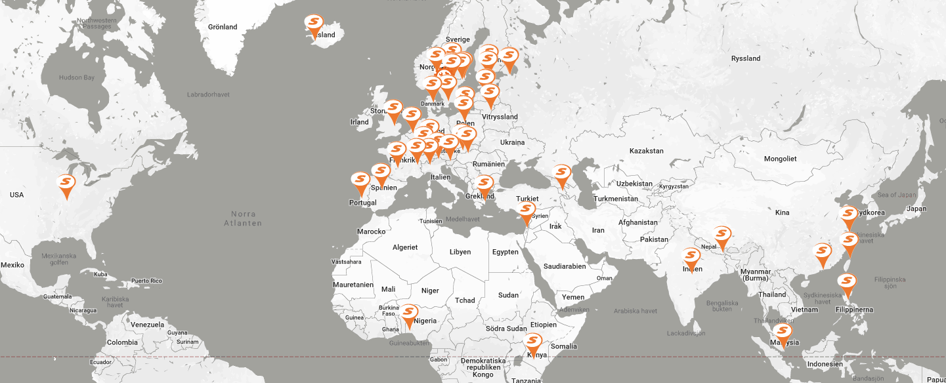
ÅTERFÖRSÄLJARE OCH MARKNAD

Slide 21
KONCERNEN
ENERGY INFRASTRUCTURE CONSULTING AB
SAHLINS SWEDEN AB
LINJEUTRUSTNING I SVERIGE AB

Slide 22

LINJEUTRUSTNING
Uthyrning av utrustning för kraftledningsbyggnationer
och kabelförläggningsentreprenader

Slide 23
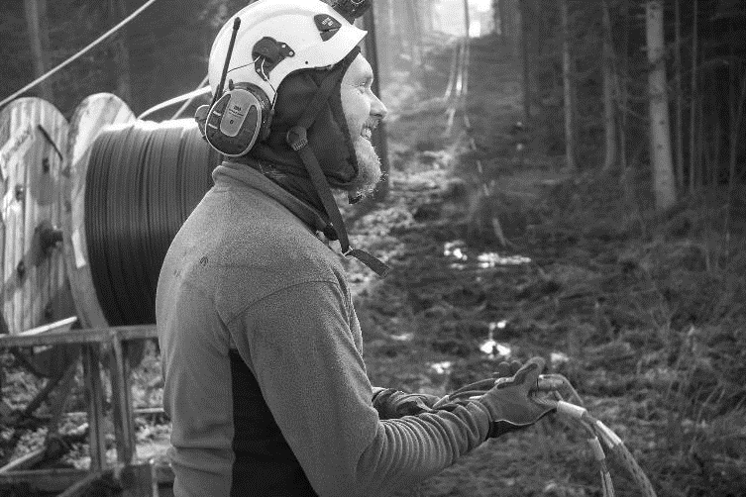
AFFÄRSIDÉ
Att hyra ut och förvalta utrustning, instrument, fordon och maskiner för att tillgodose ny, till och ombyggnadsarbeten inom kraftindustrin.
Genom att komma med nya koncept som både skapar lönsamhet kunden och utvecklar elnätsbranschen vill vi bli den ledande uthyraren till entreprenörer inom kraftindustrin i Sverige.

Slide 24
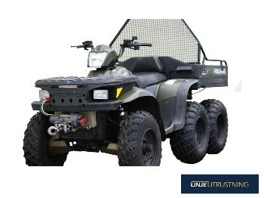
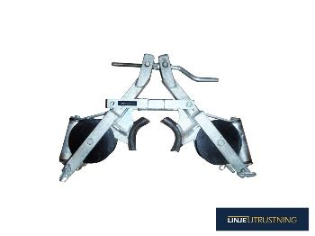
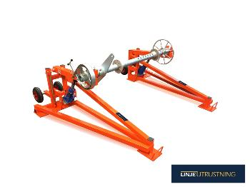
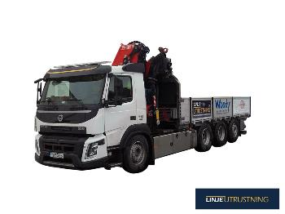
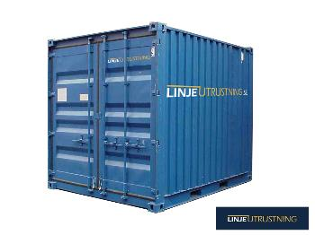
PRODUKT- & TJÄNSTEUTBUD
MASKINER & FORDON
LINDRAGNINGS-
UTRUSTNING
JORDKABEL-
UTRUSTNING
TJÄNSTER
ÖVRIGT

Slide 25
PRODUKT- & TJÄNSTEUTBUD
MASKINER & FORDON
LINDRAGNINGS-
UTRUSTNING
JORDKABEL-
UTRUSTNING
TJÄNSTER
ÖVRIGT
Grävmaskiner
Terrängfordon
Kabelvinschar
Kabelmatare
Linvagnar
Hängkabelvagnar
Spännbackar
Stolpbryggor
Kabelstrumpor
Linlyft
Lyftok
Slangplog
Kabelrullar
Rörtryckning jordraket
Kabelavskjutningsdon
Transport
Logistik
Bemanning
Produktutbildning
Projectcontainer
Trumhantering
Arbetsbelysning

Slide 26
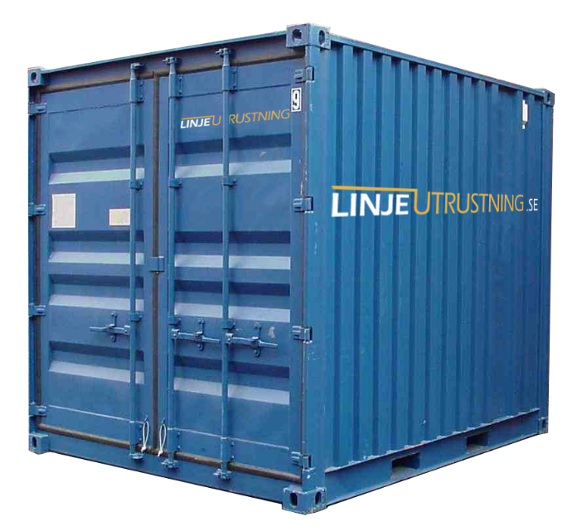
PERFEKTA PROJEKTLÖSNINGEN
Vår projektcontainer är den optimala lösningen för både små och stora kabeldragningsprojekt. Utöver baspaket finns en rad möjligheter för tillval, allt för att passa dina behov. Efter att vi kommit överens om innehåll levereras containern till önskad plats för att sedan hämtas hem vid överenskommet datum.
Du sparar både tid och pengar då du inte behöver bry dig om logistik samt göra stora investeringar i utrustning som sällan används. Vi skräddarsyr en lösning utifrån ditt behov.

Slide 27
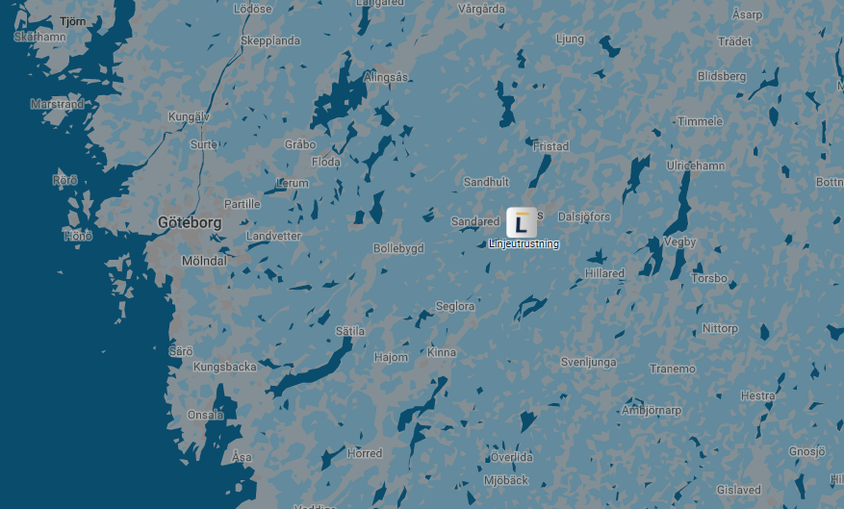
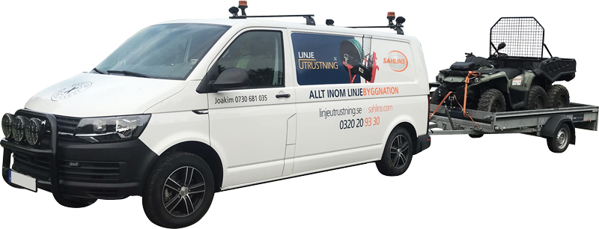
DEPÅ & SERVICE
JÖSSAGATAN 15
BORÅS

Slide 28
KONCERNEN
ENERGY INFRASTRUCTURE CONSULTING AB
SAHLINS SWEDEN AB
LINJEUTRUSTNING I SVERIGE AB
KRYSS FASTIGHETER AB
JÖNKÖPINGS INDUSTRIGOLV AB

